Slide 1



TRƯỜNG TIỂU HỌC HÒA NGHĨA
CHÀO MỪNG
QUÝ THẦY, CÔ GIÁO VỀ DỰ GIỜ THĂM LỚP
Môn: Tiếng Việt Lớp 1
Giáo viên: Phạm Thị Mai Hưng

Slide 2
BÀI 32: on ôn ơn

Slide 3


Slide 4

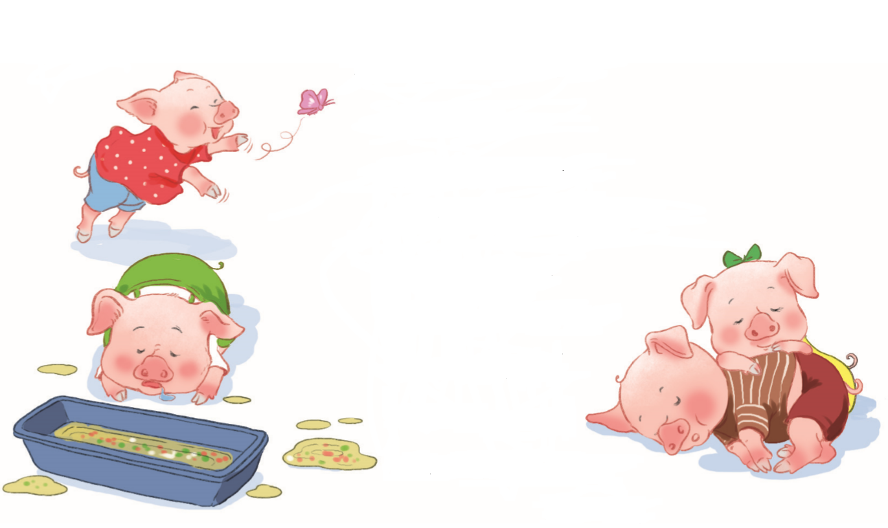
Bốn chú lợn con
Ve vẻ vè ve
Vè bốn chú lợn
Nhởn nhơ nô giỡn
Ăn ngủ vô tư.
Hẳn họ nhà “Trư”
Là to tròn thế.
Ve vè nghe kể
Bốn chú lợn con.
(Tiến Việt)

Slide 5


Slide 6


Rừng xanh vui nhộn

Slide 7
CỦNG CỐ
BÀI HỌC

